Slide 1

Projet transverse
Equipe TLWL
2017-2018

Slide 2

Membre de l’Équipe
Boris L’OURS RIOU Chef de projet
Ahmed SABRY Responsable technique
Adrien DAT Responsable technique
Thibault COURTOIS Responsable communication
Hugo CORDIER Responsable qualité

Slide 3

Projet
Pourquoi ce projet ?
Quelle approche ?

Slide 4

Sommaire
L’univers
Caractéristiques des personnages
Mécanique du combat
Interprétation des données
Mise en application
Démonstration
Quel Avenir pour notre projet
Rapport d’expérience
Conclusion

Slide 5
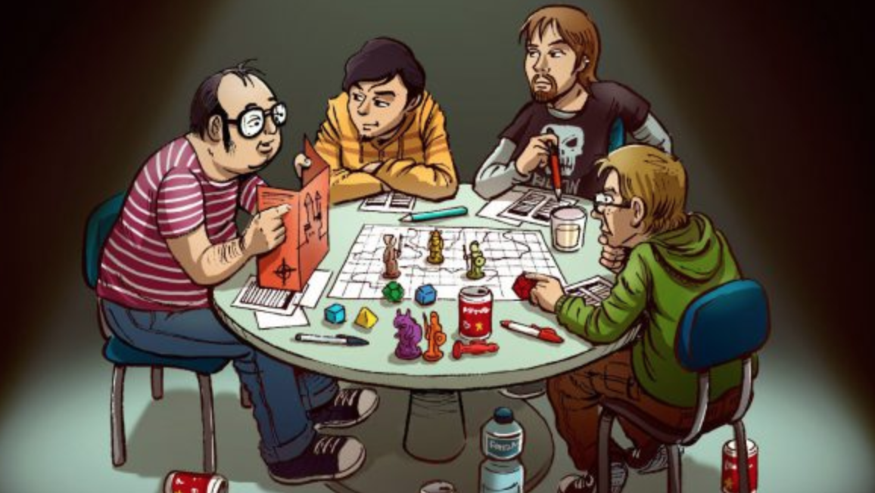
Univers
Magicien
Guerrier
Assassin
Monstre

Slide 6
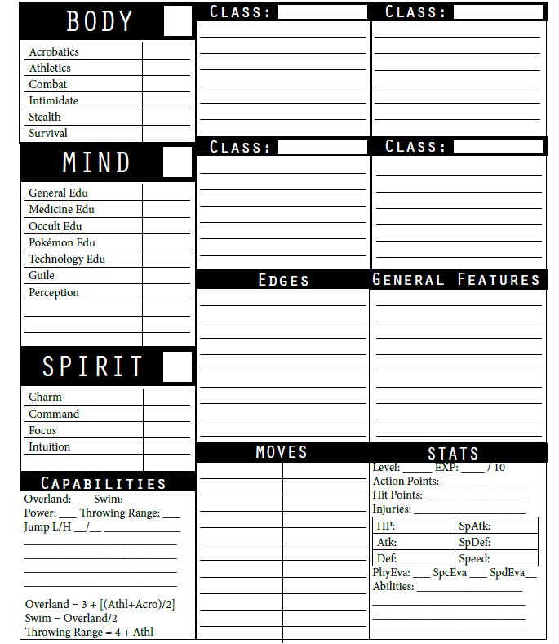
Caractéristiques des personnages
Identifiant
Point de vie
Armure
Taux de coup critique
Taux de blocage
Attaques
Nom
Cooldown
Dégat

Slide 7

mécanique du combats
Le monstre est une IA
Les personnages joueurs ont leurs attaques prédéfinies
Les dégâts varient en fonction du taux de critique et en prenant en compte l’armure de la cible

Slide 8
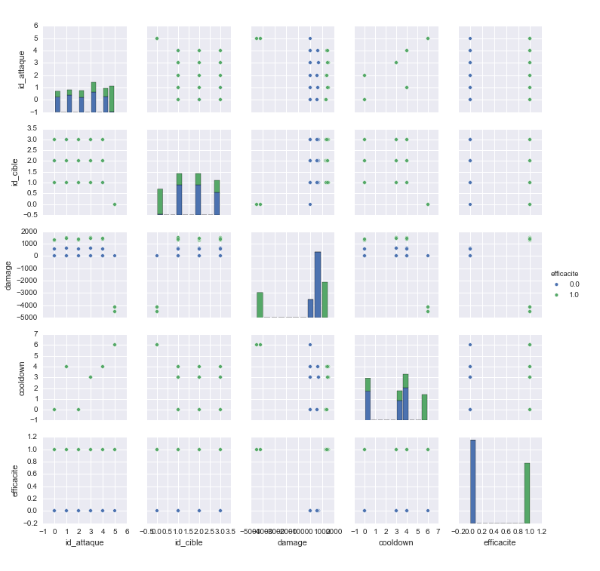


Interprétation des données
Python
Scikit Learn

Slide 9
Interprétation des données

Slide 10
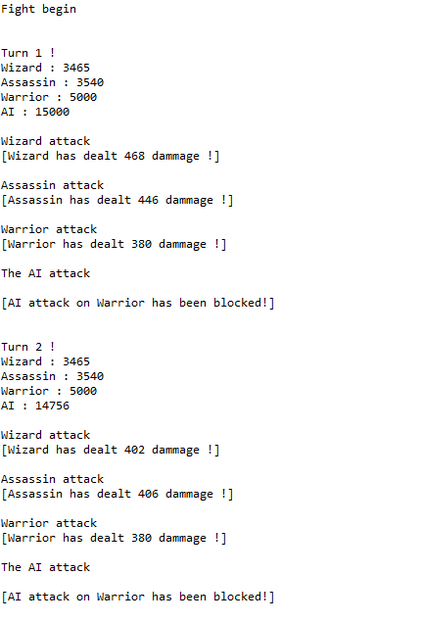
Mise en application
Sélection de l’attaque la plus efficace
Sélection de la cible la plus vulnérable

Slide 11
démonstration
Attendez deux secondes, on switch sur le programme

Slide 12

Quel Avenir pour notre projet
Plusieurs niveau de difficulté
Plusieurs scénario
Application mobile

Slide 13


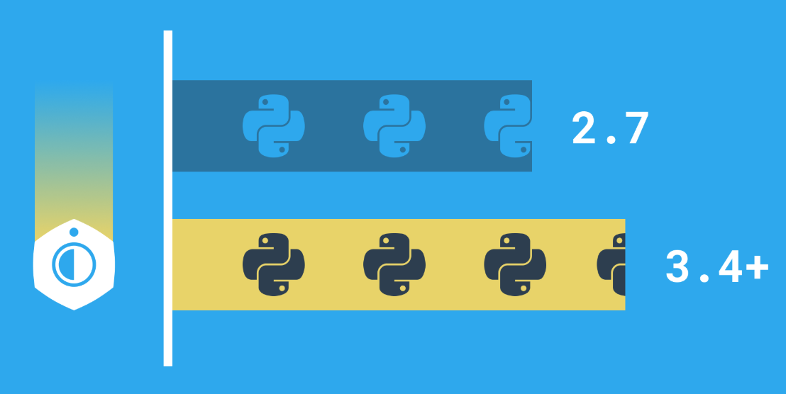
Rapport d’expérience

Slide 14
Merci de votre attention
L’équipe TLWL

